Slide 1
爐管新人學習進度報告
2024.07.01 ~ 2024.07.12
林峻毅
Notes:
115/11/07
Confidential

Slide 2
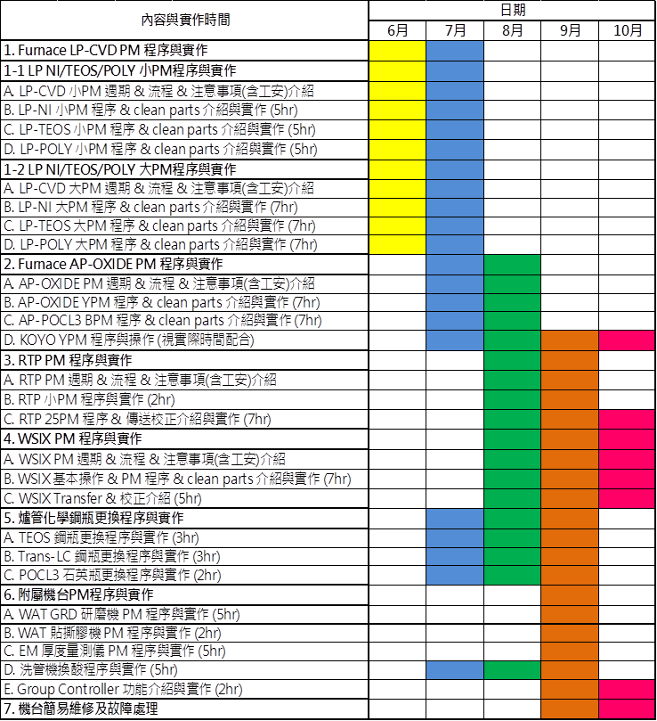

Slide 3
種類 | 進度
LP-P SPM | 100%
LP-T SPM | 100%
LP-N SPM | 100%
LP-P BPM | 95%
LP-T BPM | 90%
LP-N BPM | 90%
GRD MPM | 40%
AP YPM | 40%
POCL3 BPM | 20%
WSIX BPM | 20%
RTP 25PM | 20%
EM MPM | 1%
KOYO YPM | 0%

Slide 4
日期 | 機台 | 內容
7/01 | N4 | SPM
7/02 | F18 | YPM
7/03 | GRD2 | MPM
7/04 | T8 | SPM
7/05 |  | 稽核
7/08 | N5 | 4PM
7/09 | P6 | SPM
7/10 | P3 | 5PM
7/11 | F25 | BPM
7/12 | N3 | 4PM

Slide 5
LP SPM項目
 | POLY | TEOS | NITRIDE (thin) | NITRIDE (normal)
Transfer | V | V | V | V
Boat | V | V | V
Pedestal |  | V | V
Cold Trap |  | V | V | V
Vacuum Pipe |  | V | V | V

Slide 6
機台差異
 | POLY | TEOS | NITRIDE
Transfer |  |  | 部分機台 額外厚片傳送 (C2 ~ C5 Fork-1)
Boat | SIC P7為Quartz (Insitu Poly) | SIC T9為Quartz (HTO) | SIC
Pedestal | 5+7fin & Cover | 5fin | 5+7fin & cover
Cold Trap | 無Cold Trap
Vacuum Pipe | 一體式 無bellow 無Heater | 其一加長版 Center Ring

Slide 7
準備
確認機台結束RUN貨、為PM狀態、ATM燈亮起，取VL800
取工具箱、綠墊、白布、 IPA、棉墊、純水(NITRIDE須要)、耐熱膠帶、 警告立牌
取Oring & Center Ring(NW50*2 & NW80*1)、Cold Trap & Vacuum Pipe備品

Slide 8
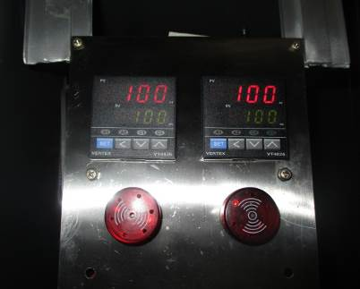
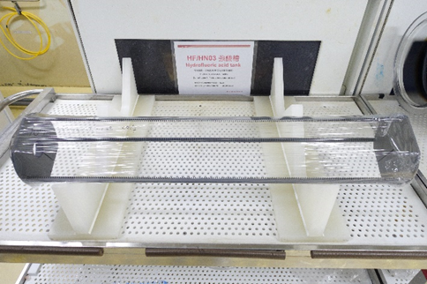
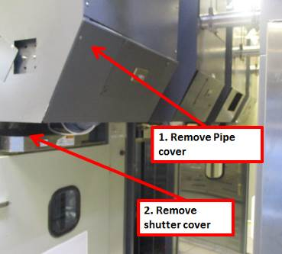
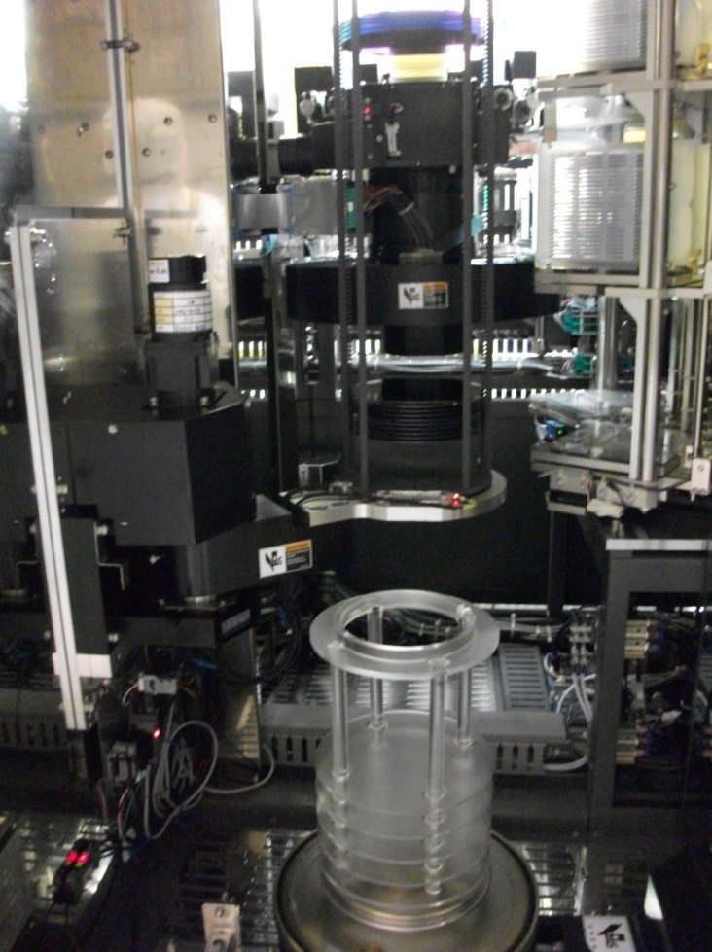
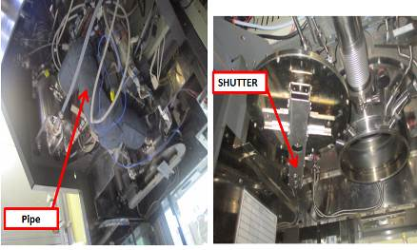
前置
Mantle Heater降溫
調整Alarm溫度
移除Boat、Pedestal
移除背板、蓋板
拔Mantle Heater電源線、TC線
Mantle Heater

Slide 9
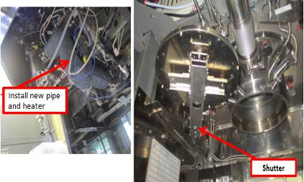
PM
卸除Vacuum Pipe、降低Shutter(M03)、用Low Vacuum清潔爐管口 & 地板、關上Shutter
更換Cold Trap、 Vacuum Pipe備品
空出時間清潔原件Vacuum Pipe、 Cold Trap(需拆解)、
與Center Ring放至震盪槽(左槽為NITRIDE水洗，右槽為POLY/TEOS震盪)
Cold Trap
管口

Slide 10
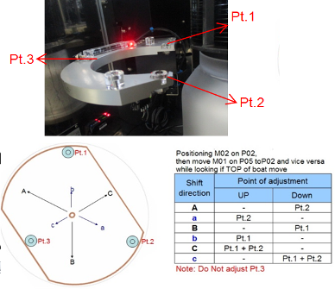
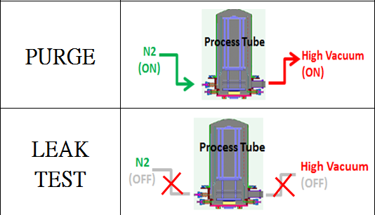
調整
換新手套、安裝Boat(紀錄編號)、安裝Pedestal(紀錄重量)
檢查Boat Censor、調整刮管、承接、Boat Lock
注意Spindle(M06)歸位P01、B/E(M01)速度歸位100
升上Pedestal、Calm Down Purge
待下午完成後續
Censor
Leveling

Slide 11
傳送
調整Boat Fork：
C1: Fork-5 傳至Pitch: 21、152
同時調整全部Wafer位置 (Wafer移動方向上加下減、左減右加、內加外減)
調整Fork-5：
C2~C6: Fork-5傳至Pitch : 46、71、91、121、146 (間格25，Wafer移動方向與Boat Fork相反)
調整Fork-1：
C8: Fork-1傳至Pitch : 20、151 (對齊C1 Wafer)
C1、C3: Fork-1傳至Pitch : 19、70 (分別對齊C1、C3 Wafer)
注：
調整Fork-1 Rotation會影響Fork-5 Rotation (同馬達)
至Carrier Stage抓片時，靠上方Fork位置會偏低、靠下方Fork位置會偏高
Run貨時，擋片是從Carrier下方開始抓片

Slide 12
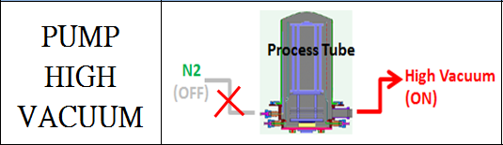
測試
升上Boat後Purge、測試底壓、測試漏率
底壓標準: 0.00 Torr
漏率標準: POLY 0.00 Torr/130secs、NITRIDE 0.02 Torr/130secs、TEOS 0.02/70secs
Pipe Heater升溫、調整Alarm、裝回背蓋板

Slide 13
Run Recipe前置
使用VL800確認各個機械位置
M01: P04 (Elevator升上)
M02: P03 (Arm在後方)
M03: P02 (Shutter UP/DOWN閉)
M04: P02 (Shutter SWING閉)
M05: P01 (Boat Lock解鎖)
M06: P01 (Spindle歸位)
切熄Manual鍵、Remote鍵

Slide 14
Run Recipe
於M3200進入Set頁面、輸入密碼 _2 (space 2)、選擇對應程式
POLY : Coating
NITRIDE/TEOS: Purge
進入STANDBY頁面，點擊B/E (Bypass B/E Alarm)
(Standby頁面無Alarm，Start燈才會亮起)
按下Start實體按鍵
進入WHOLE頁面，點擊Skip實體按鍵、輸入2案Enter，並點擊YES
(因程式第1步驟為升上Boat Elevator ，但B/E已經手動升上，
所以須消除B/E位置Alarm，並讓程式跳至第2步驟開始執行)
至VL800點擊Reset、Pause (解除VL800 Alarm並取消暫停)
切熄M3200 Alarm、恢復Remote
確認VL800在Remote頁面、T-BAWL在RUN頁面

